Slide 1
FrontEnd
Fernanda Fretes

Slide 2
FrontEnd - JavaScript
DOM
Document Object Model
Fernanda Fretes
Conjunto de objetos que são interpretados quando manipulamos uma aplicação web.
Ela se baseia em uma árvore.

Slide 3
FrontEnd - JavaScript
DOM
Document Object Model
Fernanda Fretes
Conseguimos alterar diversos elemtos HTML e CSS usando a programação javaScript
Um dos grandes responsáveis por isso tudo é o objeto document que é responsável por conceder ao código Javascript todo o acesso a árvore DOM do navegador Web.
Portanto, qualquer coisa criado pelo navegador Web no modelo da página Web poderá ser acessado através do objeto Javascript document.

Slide 4
FrontEnd - JavaScript
DOM -Document Object Model
Fernanda Fretes
Window = Janela. O que vai acontecer na janela do navegador.
Ele tem filhos como: Document, location, history
O document, tem o filho HTML, por exemplo
Que tem os filhos: head e body
Onde no Head tem o meta e Title, e o body tem h1, p, div forms.....

Slide 5
FrontEnd - JavaScript
Window
Fernanda Fretes
Document
Location
History
HTML
Meta
P
Head
Body
Title
Form

Slide 6
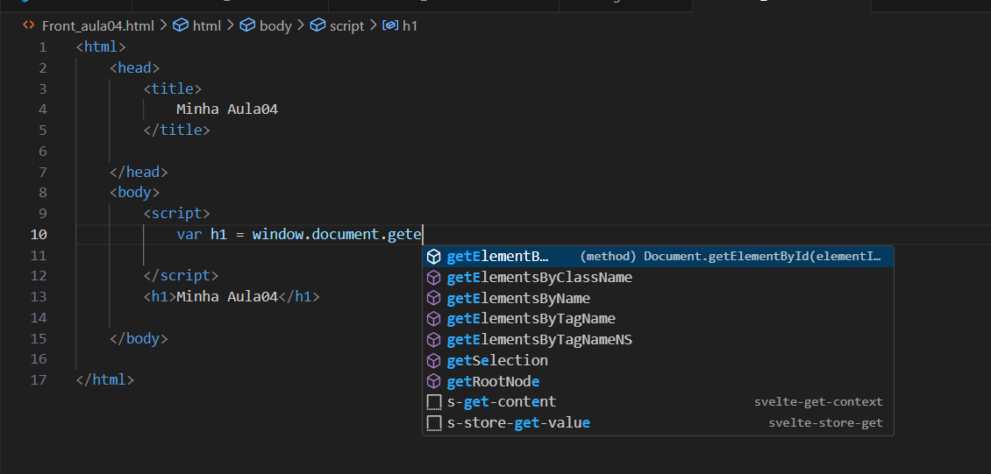
FrontEnd - JavaScript
Fernanda Fretes
Quando começamos a digitar a instrução, o editor já consegue nos ajudar, vendo quais são os “filhos” das instruções que já inseridas.

Slide 7
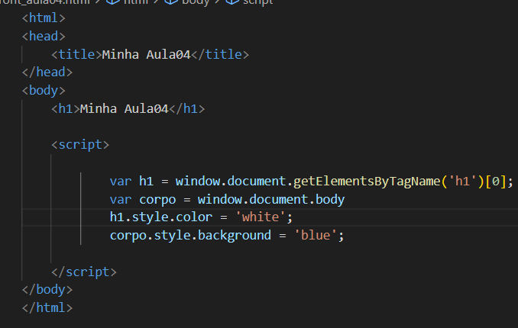
FrontEnd - JavaScript
Podemos alterar as características do componente da tela usando o getElementByTagName por exemplo.
Colocamos a tag que sejamos e em qual posição que desejamos fazer a alteração. No exemplo tem a posição [0], ou sejam na primeira vez em que a tag <h1> é chamada.
Fernanda Fretes

Slide 8
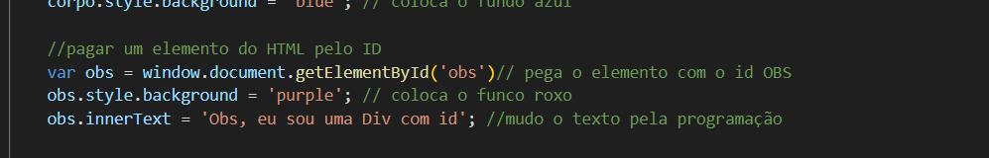
FrontEnd - JavaScript
Fernanda Fretes
Podemos alterar as características do componente da tela usando o getElementbyID também.
Resgatamos o item do HTML que tem o Id solicitado (obs),e fazemos alguma ação com ele, por exemplo colocar em roxo, e alteramos o texto exibido.

Slide 9
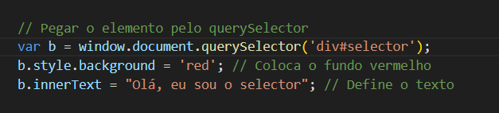
FrontEnd - JavaScript
Fernanda Fretes
Podemos alterar as características do componente da tela usando o querySelector.
Resgatamos o item do HTML que tem o Id solicitado (div#selector),tag e id, e podemos manipular a apresentação da forma que preferirmos.

Slide 10
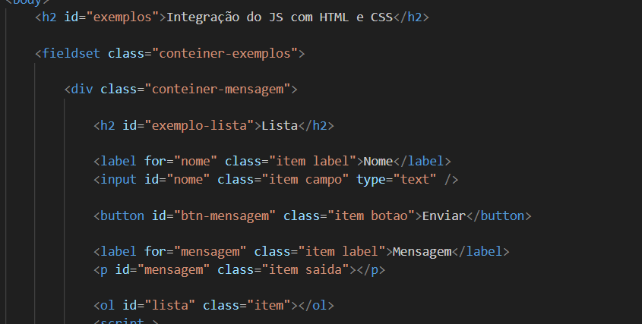
FrontEnd - JavaScript
Fernanda Fretes

Slide 11
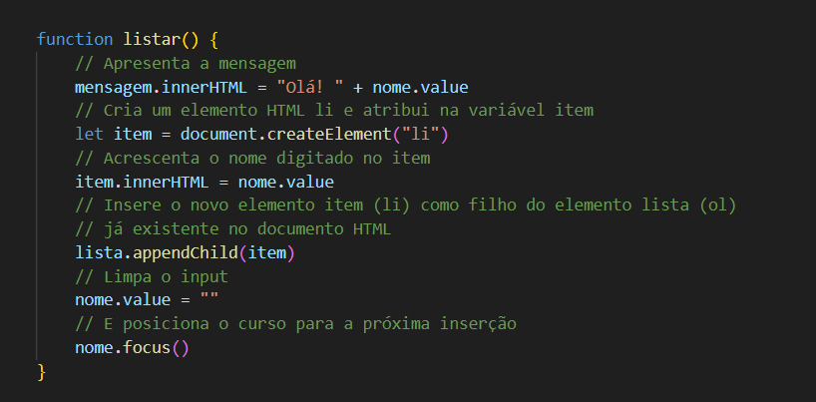
FrontEnd - JavaScript
Fernanda Fretes

Slide 12
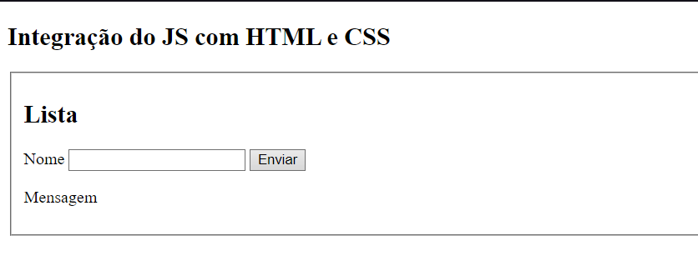
FrontEnd - JavaScript
Fernanda Fretes

Slide 13
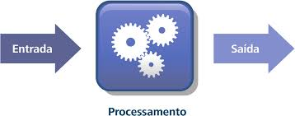
FrontEnd - JavaScript
Função
Fernanda Fretes
Funções são blocos de construção fundamentais em Javascript.
Elas permitem que conseguimos executar uma série de comandos a fim de fazer o processamento de alguma ação que desejemos, e geremos um resultado.

Slide 14

FrontEnd - JavaScript
Fernanda Fretes
Função
Habitualmente esses blocos são planejados, etapa por etapa, nomeados e chamados nos momentos mais oportunos.

Slide 15
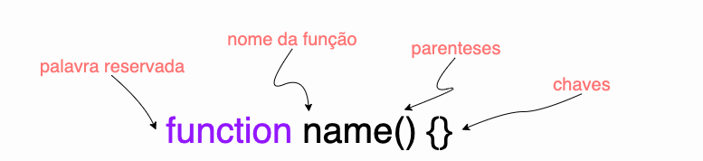
FrontEnd - JavaScript
Função
Fernanda Fretes
Para usar uma função, devemos fazer a declaração dela, com a seguinte sintaxe.

Slide 16
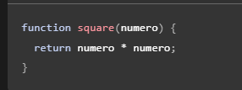
FrontEnd - JavaScript
Função
Fernanda Fretes
Por exemplo, se eu quisesse uma função para calcular um número ao quadrado.

Slide 17
FrontEnd - JavaScript
Função
Fernanda Fretes
Nas funções posso fazer cálculos aritméticos;
Posso ter expressões condicionais;
Posso ter laços de repetição;
Posso ter outras funções;
Tratar dados recebidos pelo usuário;
Processar interação com o usuário.

Slide 18
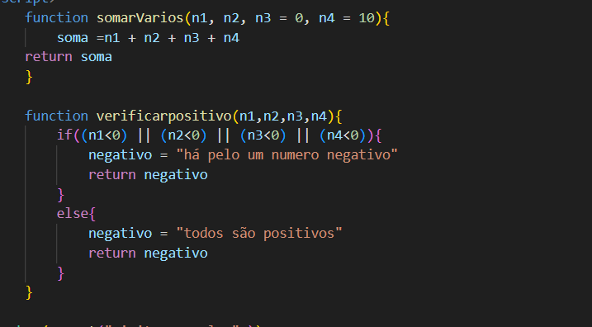
FrontEnd - JavaScript
Função
Fernanda Fretes

Slide 19
FrontEnd - JavaScript
Função Anônima
Fernanda Fretes
São funções que não recebem nomes, que são executadas no momento da execução, e que não será chamada em outra parte do aplicativo.
Normalmente são declaradas junto à uma variável.

Slide 20
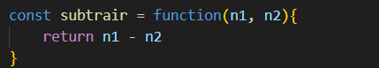
FrontEnd - JavaScript
Função Anonima
Fernanda Fretes

Slide 21
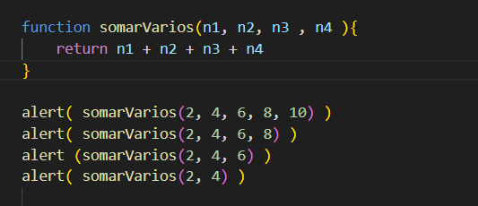
FrontEnd - JavaScript
Fernanda Fretes
Parâmetros
20
20
NAN
NAN

Slide 22
FrontEnd - JavaScript
Fernanda Fretes
Parâmetros
20
20
NAN
NAN

Slide 23
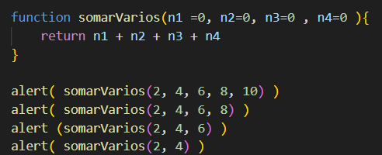
FrontEnd - JavaScript
Fernanda Fretes
Parâmetros
20
20
NAN
NAN

Slide 24
FrontEnd - JavaScript
Arrow Function
Fernanda Fretes
Em termos simples, uma arrow function é uma forma concisa de escrever uma função em JavaScript. Ela otimiza a escrita do seu código, deixando-o mais limpo, enxuto e aumentando a legibilidade.

Slide 25


FrontEnd - JavaScript
Fernanda Fretes
Arrow function
Se eu tiver só uma linha de execução diminuo
ainda mais as expressões
20
20
NAN
NAN

Slide 26
FrontEnd - JavaScript
Exercícios
Fernanda Fretes
Será considerado os triamigos
HTML CSS e JavaScript
Neste exercício, você precisa escrever uma função que receba um número como argumento e retorne o quadrado desse número (ou seja, o número multiplicado por ele mesmo).
Neste exercício, você precisa escrever uma função que receba um número como argumento e retorne uma string indicando se o número é par ou ímpar.

Slide 27
FrontEnd - JavaScript
Exercícios
Fernanda Fretes
Neste exercício, você precisa escrever uma função que receba três números como argumentos e retorne o maior desses números.
Faça uma calculadora, onde o usuário possa informar 2 valores, e escolher a operação desejada: Soma, subtração, multiplicação, divisão, exponenciação, raiz quadrada, percentual, Fibonacci e fatorial, e exiba o resultado ao usuário.

Slide 28
FrontEnd - JavaScript
Exercícios
Fernanda Fretes
Faça o formulário para o cadastro de um cliente novo para uma livraria com:
Nome (validar se o campo não está vazio)
E-mail: (validar se tem “@” e “.”)
Endereço: Validar se está preenchido
Telefone: (validar se está preenchido (desafio, ver se só tem números)
CPF: (validar se está preenchido (desafio, ver se só tem números).
No caso de algum campo entrar em divergência quando selecionado o botão “Enviar”, mostrar um alert ao usuário, e contornar o campo em vermelho.
Todos os campos são obrigatórios!

Slide 29
FrontEnd - JavaScript
Exercícios
Fernanda Fretes
Faça o formulário para que um aluno possa visualizar seu status em um curso, onde deve:
Colocar 3 nota, com seus devidos pesos. Por exemplo:
(nota1 x peso1) + (nota2 x peso2) + (nota3 x peso3)/
(peso1 +peso2 +peso3)
Exibir se o aluno foi
Aprovado com excelência (notas >=9),
Aprovado (nota <=6) e
“Reprovado” nos demais casos.
No caso de reprovado, deve ser possível inserir uma 4 nota valendo um peso de 40%, para ver se consegue a sua aprovação.

Slide 30
FrontEnd - JavaScript
Exercícios
Fernanda Fretes
Enviar para:
Fernanda.fretes@sp.senai.br

